Slide 1


«Основные итоги деятельности
ФГБУ ФЦПСР по развитию системы подготовки спортивного резерва в Российской Федерации за 2017 год»
Министерство спорта Российской Федерации
ФГБУ «Федеральный центр подготовки
спортивного резерва»
Директор ФГБУ «ФЦПСР»
Вырупаев Константин Викторович

Slide 2

- Стратегия развития физической культуры и спорта в Российской Федерации на период до 2020 года;
- Государственная программа Российской Федерации «Развитие физической культуры и спорта»;
- Федеральная целевая программа «Развитие физической культуры и спорта в Российской Федерации в 2016–2020 гг.».
СТРАТЕГИЧЕСКАЯ ЦЕЛЬ ГОСУДАРСТВЕННОЙ ПОЛИТИКИ
В СФЕРЕ ФИЗИЧЕСКОЙ КУЛЬТУРЫ И СПОРТА
Повышение конкурентоспособности
российского спорта

Slide 3
ПОДГОТОВКА СПОРТИВНОГО РЕЗЕРВА
В РОССИЙСКОЙ ФЕДЕРАЦИИ

Slide 4



СТРУКТУРА МЕТОДИЧЕСКОГО СОПРОВОЖДЕНИЯ
ПОДГОТОВКИ СПОРТИВНОГО РЕЗЕРВА
ФГБУ ФЦПСР
Организационно-методическое Управление
8
методических отделов по федеральным округам
Спортивных отдела по группам видов спорта старших тренеров по резерву спортивных сборных команд РФ
4
ЦФО
СЗФО
ПФО
СКФО
Циклические виды
Игровые виды
Всероссийские федерации по видам спорта
Сложно-
координационные
УФО
ЮФО
СФО
ДФО
Единоборства
Инструктора –
методиста
Региональные федерации
по видам спорта
Старших тренера по резерву спортивных сборных команд РФ по олимпийским видам спорта
63
37
Специалисты органов исполнительной власти субъектов РФ в области ФКиС
ЦСП
Организации, осуществляющие спортивную подготовку в РФ
тренеры занимающиеся
Отбор кандидатов в резерв спортивных сборных команд России по видам спорта.

Slide 5
УКОМПЛЕКТОВАННОСТЬ СУБЪЕКТОВ
РОССИЙСКОЙ ФЕДЕРАЦИИ ИНСТРУКТОРАМИ-МЕТОДИСТАМИ ФГБУ ФЦПСР
Всего 63 инструктора-методиста в 60 субъектах Российской Федерации
22%

Slide 6

СТРУКТУРА МЕТОДИЧЕСКОГО СОПРОВОЖДЕНИЯ
ПОДГОТОВКИ СПОРТИВНОГО РЕЗЕРВА
ФГБУ ФЦПСР
Организационно-методическое Управление
Управление инновационной деятельности
Управление аккредитации организаций, осуществляющих подготовку спортивного резерва
отдел координационно-методической работы
отдел организации инновационной деятельности
отдел аккредитации
отдел статистики, сбора и обработки информации
отдел координации деятельности
по разработке программ
спортивной подготовки
отдел комплексного контроля подготовки спортивного резерва
отдел контроля за соблюдением федеральных стандартов спортивной подготовки
отдел межведомственного взаимодействия
методические отделы по федеральным округам (инструкторы-методисты)
отделы по видам спорта
(старшие тренеры по резерву)

Slide 7
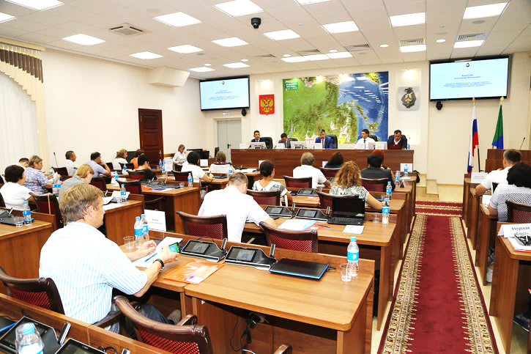
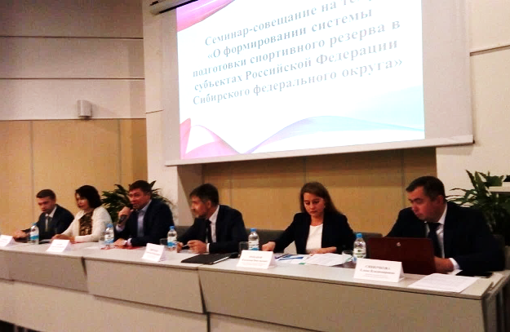
В 2017 году специалистами ФГБУ ФЦПСР в субъектах Российской Федерации, с участием федеральных инструкторов-методистов субъектов Российской Федерации, проведены мероприятия различного уровня:
на международном уровне – 8 мероприятий;
на всероссийском уровне – 18 мероприятий;
на межрегиональном уровне – 14 мероприятий;
на региональном уровне – 25 мероприятий;
мероприятия, проведенные инструкторами-методистами – около 3000 и консультаций – более 1500.
В режиме видеоконференцсвязи с субъектами Российской Федерации проведено 54 совещания
С непосредственным участием директора ФГБУ ФЦПСР Вырупаева К.В. проведено 9 совещаний в режиме ВКС.

Slide 8


МОНИТОРИНГ ПЕРЕХОДА ФИЗКУЛЬТУРНО-СПОРТИВНЫХ
ОРГАНИЗАЦИЙ В ОРГАНИЗАЦИИ СПОРТИВНОЙ ПОДГОТОВКИ
В РОССИЙСКОЙ ФЕДЕРАЦИИ

Slide 9
ПЕРЕХОД ОРГАНИЗАЦИЙ ДОПОЛНИТЕЛЬНОГО ОБРАЗОВАНИЯ,
УЧАСТВУЮЩИХ В ПОДГОТОВКЕ СПОРТИВНОГО РЕЗЕРВА,
В ОРГАНИЗАЦИИ СПОРТИВНОЙ ПОДГОТОВКИ – СПОРТИВНЫЕ ШКОЛЫ
И СПОРТИВНЫЕ ШКОЛЫ ОЛИМПИЙСКОГО РЕЗЕРВА В РОССИЙСКОЙ ФЕДЕРАЦИИ

Slide 10
МОНИТОРИНГ ПЕРЕХОДА
ФИЗКУЛЬТУРНО-СПОРТИВНЫХ ОРГАНИЗАЦИЙ (ДЮСШ, СДЮСШОР)
В ОРГАНИЗАЦИИ СПОРТИВНОЙ ПОДГОТОВКИ (СШ, СШОР)
В РОССИЙСКОЙ ФЕДЕРАЦИИ

Slide 11
СООТВЕТСТВИЕ ГОСУДАРСТВЕННЫХ ПРОГРАММ ПО РАЗВИТИЮ
ФИЗИЧЕСКОЙ КУЛЬТУРЫ И СПОРТА СУБЪЕКТОВ РОССИЙСКОЙ ФЕДЕРАЦИИ ГОСУДАРСТВЕННОЙ ПРОГРАММЕ РОССИЙСКОЙ ФЕДЕРАЦИИ
«РАЗВИТИЕ ФИЗИЧЕСКОЙ КУЛЬТУРЫ И СПОРТА»
Подпрограмма по подготовке спортивного резерва
Целевые показатели (индикаторы):
Доля организаций, оказывающих услуги по спортивной подготовке в соответствии с федеральными стандартами спортивной подготовки, в общем количестве организаций в сфере физической культуры и спорта, в том числе для лиц с ограниченными возможностями здоровья и инвалидов;
Доля занимающихся на этапе высшего спортивного мастерства в организациях, осуществляющих спортивную подготовку, в общем количестве занимающихся на этапе совершенствования спортивного мастерства в организациях, осуществляющих спортивную подготовку.

Slide 12
СООТВЕТСТВИЕ ГОСУДАРСТВЕННЫХ ПРОГРАММ ПО РАЗВИТИЮ
ФИЗИЧЕСКОЙ КУЛЬТУРЫ И СПОРТА СУБЪЕКТОВ РОССИЙСКОЙ ФЕДЕРАЦИИ ГОСУДАРСТВЕННОЙ ПРОГРАММЕ РОССИЙСКОЙ ФЕДЕРАЦИИ
«РАЗВИТИЕ ФИЗИЧЕСКОЙ КУЛЬТУРЫ И СПОРТА»
55
в региональных государственных программах «Развитие физической культуры и спорта» имеются подпрограммы «Подготовка спортивного резерва» и целевые показатели (индикаторы)
субъектов
Российской
Федерации
21
субъект
Российской
Федерации
выполняют два целевых показателя (индикатора) государственной программы Российской Федерации «Развитие физической культуры и спорта»
7
субъектов
Российской
Федерации
не содержат подпрограммы по подготовке спортивного резерва или целевые показатели (индикаторы)
23
субъекта
Российской
Федерации
выполняют первый целевой показатель (индикатор) государственной программы Российской Федерации «Развитие физической культуры и спорта»
32
субъекта
Российской
Федерации
выполняют второй целевой показатель (индикатор) государственной программы Российской Федерации «Развитие физической культуры и спорта»
9
субъектов
Российской
Федерации
не выполняют ни один из двух целевых показателей (индикаторов) государственной программы Российской Федерации «Развитие физической культуры и спорта»

Slide 13
ДОЛЯ ЗАНИМАЮЩИХСЯ НА ЭТАПЕ ВЫСШЕГО СПОРТИВНОГО МАСТЕРСТВА
В ОРГАНИЗАЦИЯХ, ОСУЩЕСТВЛЯЮЩИХ СПОРТИВНУЮ ПОДГОТОВКУ,
В ОБЩЕМ КОЛИЧЕСТВЕ ЗАНИМАЮЩИХСЯ НА ЭТАПЕ
СПОРТИВНОГО СОВЕРШЕНСТВОВАНИЯ В ОРГАНИЗАЦИЯХ,
ОСУЩЕСТВЛЯЮЩИХ СПОРТИВНУЮ ПОДГОТОВКУ

Slide 14
ОБЪЕМЫ ФИНАСИРОВАНИЯ ОРГАНИЗАЦИЙ,
ОСУЩЕСТВЛЯЮЩИХ СПОРТИВНУЮ ПОДГОТОВКУ (тыс. руб.)

Slide 15
ФИНАНСИРОВАНИЕ
ПРОГРАММ СПОРТИВНОЙ ПОДГОТОВКИ В ОРГАНИЗАЦИЯХ, ОСУЩЕСТВЛЯЮЩИХ СПОРТИВНУЮ ПОДГОТОВКУ
(КОЛ-ВО СУБЪЕКТОВ РФ)

Slide 16
ПЕРЕХОД ОРГАНОВ ИСПОЛНИТЕЛЬНОЙ ВЛАСТИ
СУБЪЕКТОВ РОССИЙСКОЙ ФЕДЕРАЦИИ
В ОБЛАСТИ ФИЗИЧЕСКОЙ КУЛЬТУРЫ И СПОРТА
К НОРМАТИВНО-ПОДУШЕВОМУ ФИНАНСИРОВАНИЮ

Slide 17
СУБСИДИЯ НА ОКАЗАНИЕ АДРЕСНОЙ ФИНАНСОВОЙ ПОДДЕРЖКИ СПОРТИВНЫМ ОРГАНИЗАЦИЯМ, ОСУЩЕСТВЛЯЮЩИМ ПОДГОТОВКУ СПОРТИВНОГО РЕЗЕРВА ДЛЯ СБОРНЫХ КОМАНД РОССИЙСКОЙ ФЕДЕРАЦИИ
Предоставляется в целях софинансирования расходных обязательств субъектов Российской Федерации, связанных с:
- финансовым обеспечением организаций, осуществляющих спортивную подготовку, на реализацию программ по спортивной подготовке в соответствии с федеральными стандартами спортивной подготовки по базовым видам спорта; (включено, в том числе, для поддержки субъектов Российской Федерации по исполнению пункта 4 перечня поручений Президента Российской Федерации от 11.06.2017 № Пр-1121);
- с повышением квалификации и переподготовкой специалистов в сфере физической культуры и спорта;
- с приобретением автомобилей, не являющихся легковыми, массой более 3500 кг и с числом посадочных мест (без учета водительского места) более 8; (то есть на приобретение микроавтобусов и автобусов);
- С осуществлением в соответствии с порядком, утвержденным Министерством спорта Российской Федерации, поддержки одаренных спортсменов, занимающихся в организациях, осуществляющих спортивную подготовку, и образовательных организациях, реализующих федеральные стандарты спортивной подготовки. (приказ Минспорта России от 13 февраля 2018 года № 127 об утверждении порядка поддержки направлен на регистрацию в Минюст России).
Постановлением Правительства Российской Федерации от 14 декабря 2017 года № 1553

Slide 18
СУБСИДИЯ НА ОКАЗАНИЕ АДРЕСНОЙ ФИНАНСОВОЙ ПОДДЕРЖКИ
СПОРТИВНЫМ ОРГАНИЗАЦИЯМ, ОСУЩЕСТВЛЯЮЩИМ ПОДГОТОВКУ
СПОРТИВНОГО РЕЗЕРВА ДЛЯ СБОРНЫХ КОМАНД
РОССИЙСКОЙ ФЕДЕРАЦИИ
Бюджетные ассигнования
на адресную финансовую поддержку спортивных организаций:
Год | 2017 | 2018 | 2019 | 2020
Сумма (млн.руб.) | 555,5 | 776 | 775 | 775

Slide 19
СУБСИДИЯ НА ПРИОБРЕТЕНИЕ СПОРТИВНОГО ОБОРУДОВАНИЯ ДЛЯ СПЕЦИАЛИЗИРОВАННЫХ ДЕТСКО-ЮНОШЕСКИХ СПОРТИВНЫХ ШКОЛ ОЛИМПИЙСКОГО РЕЗЕРВА И УЧИЛИЩ ОЛИМПИЙСКОГО РЕЗЕРВА
Бюджетные ассигнования
и количество субъектов РФ получивших субсидию:
Год | 2016 | 2017 | 2018
Кол-во субъектов | 36 | 28 | 35
Сумма (млн.руб.) | 505 | 505 | 335

Slide 20
РАСПРЕДЕЛЕНИЕ ВИДОВ СПОРТА
В ПЕРЕЧНЕ БАЗОВЫХ ВИДОВ СПОРТА

Slide 21
ОПРЕДЕЛЕНИЕ СООТВЕТСТВИЯ ОРГАНИЗАЦИЙ, ОСУЩЕСТВЛЯЮЩИХ СПОРТИВНУЮ ПОДГОТОВКУ, УСЛОВИЯМ ИСПОЛЬЗОВАНИЯ В СВОИХ НАИМЕНОВАНИЯХ СЛОВА «ОЛИМПИЙСКИЙ»
Приказы Минспорта России:
От 26.09.2017 № 822 «Об утверждении списка организаций, осуществляющих спортивную подготовку и соответствующих условиям использования в своих наименованиях слова «олимпийский» или образованных на его основе слов и словосочетаний»;
От 27.12.2017 № 1120 «Об утверждении списка организаций, осуществляющих спортивную подготовку и соответствующих условиям использования в своих наименованиях слова «олимпийский» или образованных на его основе слов и словосочетаний».

Slide 22
НБО «ФОНД ПОДДЕРЖКИ ОЛИМПИЙЦЕВ РОССИИ»

Slide 23
КОНЦЕПЦИЯ ПОДГОТОВКИ СПОРТИВНОГО РЕЗЕРВА
В РОССИЙСКОЙ ФЕДЕРАЦИИ ДО 2025 ГОДА
И ПЛАН МЕРОПРИЯТИЙ ПО ЕЕ РЕАЛИЗАЦИИ
Цель Концепции:
модернизация системы подготовки спортивного резерва для повышения конкурентоспособности
российского спорта на международной спортивной арене.
Задачи Концепции:
совершенствование организационной структуры системы подготовки спортивного резерва;
совершенствование управления, координации деятельности
и методического обеспечения системы подготовки спортивного резерва;
формирование и развитие сети организаций, осуществляющих спортивную подготовку;
совершенствование нормативного правового регулирования подготовки спортивного резерва;
развитие кадрового потенциала системы подготовки спортивного резерва;
развитие инфраструктуры, финансового и материально-технического обеспечения организаций, осуществляющих спортивную подготовку;
совершенствование системы отбора талантливых спортсменов
и спортивно одаренных детей на основе требований федеральных стандартов спортивной подготовки;
совершенствование научно-методического и медико-биологического
обеспечения;
проведение мероприятий, направленных на предотвращение применения допинга;
создание единой информационной базы данных в системе подготовки спортивного резерва;
совершенствование системы спортивных соревнований;
укрепление международных связей;
создание условий для саморазвития и самореализации спортсмена, его духовно-нравственного и патриотического воспитания.

Slide 24

ИЗМЕНЕНИЯ В ФЕДЕРАЛЬНОМ ЗАКОНОДАТЕЛЬСТВЕ В ЧАСТИ ПОДГОТОВКИ СПОРТИВНОГО РЕЗЕРВА В 2017 ГОДУ
Государственной Думой Федерального Собрания Российской Федерации в первом чтении одобрен проект Федерального закона от 4 декабря 2007 года № 329-ФЗ «О физической культуре и спорте Российской Федерации», устанавливающий порядок присвоения квалификационных категорий тренерским кадрам и иным специалистам организаций, осуществляющих подготовку спортивного резерва.
п. 5 ч.1 ст. 93 Федерального закона от 5 апреля 2013 года № 44-ФЗ «О контрактной системе в сфере закупок товаров, работ, услуг для обеспечения государственных и муниципальных нужд»:
осуществление закупки товара, работы или услуги государственным или муниципальным учреждением культуры, уставными целями деятельности которого являются сохранение, использование и популяризация объектов культурного наследия, а также иным государственным или муниципальным учреждением (зоопарк, планетарий, парк культуры и отдыха, заповедник, ботанический сад, национальный парк, природный парк, ландшафтный парк, театр, учреждение, осуществляющее концертную деятельность, телерадиовещательное учреждение, цирк, музей, дом культуры, дворец культуры, клуб, библиотека, архив), государственной или муниципальной образовательной организацией, организацией для детей-сирот и детей, оставшихся без попечения родителей, в которую помещаются дети-сироты и дети, оставшиеся без попечения родителей, под надзор, физкультурно-спортивной организацией на сумму, не превышающую четырехсот тысяч рублей. При этом годовой объем закупок, которые заказчик вправе осуществить на основании настоящего пункта, не должен превышать пятьдесят процентов совокупного годового объема закупок заказчика и не должен составлять более чем двадцать миллионов рублей;

Slide 25
МОНИТОРИНГ НОРМАТИВНОЙ ПРАВОВОЙ БАЗЫ СУБЪЕКТОВ РОССИЙСКОЙ ФЕДЕРАЦИИ В ЧАСТИ ПОДГОТОВКИ СПОРТИВНОГО РЕЗЕРВА
70
в субъектах
Российской
Федерации
Внесены изменения в региональный закон, регулирующий правоотношения в сфере физической культуры и спорта в части закрепления полномочия по организации подготовки спортивного резерва;
76
в субъектах
Российской
Федерации
Утвержден региональный порядок приема лиц в физкультурно-спортивные организации, созданные субъектом Российской Федерации;
78
в субъектах
Российской
Федерации
Утвержден региональный порядок, регламентирующий общие принципы и критерии формирования списков кандидатов в спортивные сборные команды субъектов Российской Федерации, а также порядок их утверждения;
40
в субъектах
Российской
Федерации
В Законодательстве предусмотрены полномочия по установлению порядка и проведению аттестации тренеров;
16
в субъектах
Российской
Федерации
Региональным Законодательством закреплены полномочия по установлению порядка и проведению аттестации тренеров.

Slide 26
ФОРМИРОВАНИЕ СИСТЕМЫ СОЦИАЛЬНОГО ПАРТНЕРСТВА В СФЕРЕ ТРУДА В ОТРАСЛИ ФИЗИЧЕСКОЙ КУЛЬТУРЫ И СПОРТА
37
в субъектах
Российской
Федерации
Созданы территориальные организации профсоюза.
18
в субъектах
Российской
Федерации
Заключено отраслевое соглашение с профсоюзными организациями.
Разработано Отраслевое соглашение по организациям, подведомственным Министерству спорта Российской Федерации, между Министерством спорта Российской Федерации и Общероссийским профессиональным союзом работников физической культуры,
спорта и туризма Российской Федерации на 2018-2020 годы
Создано Общероссийское отраслевое объединение работодателей «Союз работодателей в сфере физической культуры и спорта»

Slide 27
ОСОБЕННОСТИ ФОРМИРОВАНИЯ СИСТЕМ ОПЛАТЫ ТРУДА РАБОТНИКОВ ГОСУДАРСТВЕННЫХ И МУНИЦИПАЛЬНЫХ УЧРЕЖДЕНИЙ ФИЗИЧЕСКОЙ КУЛЬТУРЫ И СПОРТА

Slide 28
ПРОФЕССИОНАЛЬНЫЕ СТАНДАРТЫ В ОБЛАСТИ ФИЗИЧЕСКОЙ КУЛЬТУРЫ И СПОРТА
1 | Спортсмен | Приказ Минтруда России от 07.04.2014 № 186н
2 | Тренер-преподаватель по адаптивной физической культуре и спорту | Приказ Минтруда России от 04.08.2014 № 528н
3 | Тренер | Приказ Минтруда России от 07.04.2014 № 193н
4 | Инструктор-методист по адаптивной физической культуре | Приказ Минтруда России от 04.08.2014 № 526н
5 | Инструктор-методист | Приказ Минтруда России от 08.09.2014 № 630н
6 | Сопровождающий инвалидов, лиц с ограниченными возможностями здоровья и несовершеннолетних | Приказ Минтруда России от 16.11.2015 № 871н
7 | Спортивный судья | Приказ Минтруда России от 23.10.2015 № 769н
8 | Руководитель организации (подразделения организации), осуществляющей деятельность в области физической культуры и спорта | Приказ Минтруда России от 29.10.2015 № 798н
9 | Специалист по обслуживанию и ремонту спортивного инвентаря и оборудования | Приказ Минтруда России от 17.12.2015 № 1025н
10 | Специалист по антидопинговому обеспечению | Приказ Минтруда России от 18.02.2016 № 73н
11 | Контролер-распорядитель | Приказ Минтруда России от 13.04.2017 № 357н
На первое полугодие 2018 года запланирована работа по актуализации следующих профессиональный стандартов:
«Тренер»; «Спортсмен»; «Инструктор-методист»; «Тренер-преподаватель по адаптивной физической культуре и спорту»; «Инструктор-методист по адаптивной физической культуре»; «Спортивный судья».

Slide 29
ЭКСПЕРТНЫЙ СОВЕТ ПО ФИЗИЧЕСКОЙ КУЛЬТУРЕ И СПОРТУ ПРИ КОМИТЕТЕ СОВЕТА ФЕДЕРАЦИИ ПО СОЦИАЛЬНОЙ ПОЛИТИКЕ ФЕДЕРАЛЬНОГО СОБРАНИЯ И ОБЩЕСТВЕННЫМ СОВЕТОМ ПРИ МИНИСТЕРСТВЕ СПОРТА РОССИЙСКОЙ ФЕДЕРАЦИИ
По итогам 2017 года проведено 8 заседаний Экспертного совета, в том числе 4 выездных:
г. Ульяновск;
г. Ханты-Мансийск;
г. Улан-Удэ;
г. Пенза.

Slide 30

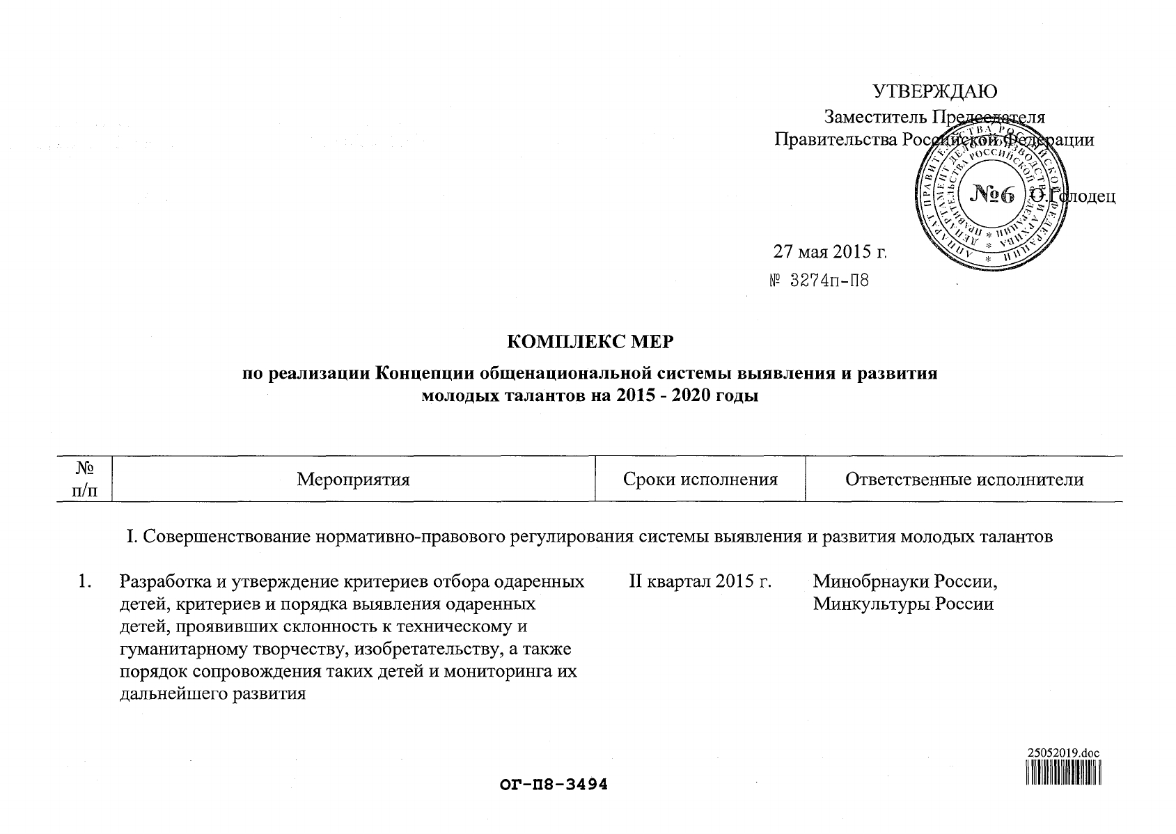
КОНЦЕПЦИЯ РАЗВИТИЯ
ДОПОЛНИТЕЛЬНОГО ОБРАЗОВАНИЯ ДЕТЕЙ,
КОМПЛЕКС МЕР ПО РАЗВИТИЮ КОНЦЕПЦИИ ОБЩЕНАЦИОНАЛЬНОЙ СИСТЕМЫ ВЫЯВЛЕНИЯ И РАЗВИТИЯ МОЛОДЫХ ТАЛАНТОВ НА 2015-2020 ГОДЫ

Slide 31

ФЕДЕРАЛЬНОЕ СТАТИСТИЧЕСКОЕ НАБЛЮДЕНИЕ
ПО ФОРМЕ № 5-ФК ЗА 2017 ГОД

Slide 32
ДЕЯТЕЛЬНОСТЬ СТАРШИХ ТРЕНЕРОВ ПО РЕЗЕРВУ ФГБУ ФЦПСР
В 2017 ГОДУ
Проведены более двух десятков мероприятий (совещаний, семинаров, рабочих встреч) на которых рассматривались вопросы практики применения федеральных стандартов спортивной подготовки.
Совместно с общероссийскими спортивными федерациями (в том числе, Федерацией хоккея России, Российским футбольным союзом, Всероссийской федерацией плавания, Федерацией спортивной борьбы России, Федерацией лыжных гонок России, Союзом конькобежцев России, Федерацией тенниса России) специалисты центра участвуют в организации разработки и утверждения федеральных стандартов спортивной подготовки.
Согласно приказу Минспорта России от 16.08.2013 № 636 совместно с общероссийскими спортивными федерациями по волейболу, скалолазанию, футболу, керлингу, хоккею, триатлону, лыжным гонкам начата работа по формированию алгоритма и выработке механизмов реализации мероприятий по общественному контролю за соблюдением организациями федеральных стандартов, разработаны типовые формы документов необходимых для осуществления общественного контроля.

Slide 33
ТИПОВЫЕ ПРОГРАММЫ СПОРТИВНОЙ ПОДГОТОВКИ, ИЗДАННЫЕ ФГБУ ФЦПСР
№ п/п | Наименование издания
1 | Примерная программа спортивной подготовки по виду спорта «Водное поло»
2 | Примерная программа спортивной подготовки по виду спорта «Волейбол»
3 | Примерная программа спортивной подготовки по виду спорта «Гандбол»
4 | Примерная программа спортивной подготовки по виду спорта «Гольф»
5 | Примерная программа спортивной подготовки по виду спорта «Спортивная борьба» (Вольная)
6 | Примерная программа спортивной подготовки по виду спорта «Спортивная борьба» (Греко-римская)
7 | Примерная программа спортивной подготовки по виду спорта «Стрельба из лука»
8 | Примерная программа спортивной подготовки по виду спорта «Тяжелая атлетика»
9 | Примерная программа спортивной подготовки по виду спорта «Фехтование»
10 | Примерная программа спортивной подготовки по виду спорта «Художественная гимнастика»
11 | Методическое пособие «Научно-методическое обеспечение подготовки спортивного резерва»
12 | Общеразвивающая программа по гимнастике для детей 4-7 лет
13 | Типовая программа для спортивно-оздоровительного этапа по виду спорта Художественная гимнастика»
14 | Типовая программа для спортивно-оздоровительного этапа по виду спорта «Спортивная борьба» («Вольная борьба»)
15 | Монография «Управление спортивной подготовкой высококвалифицированных спортсменов».
16 | Методическое пособие «Основные направления подготовки спортивного резерва в баскетболе»

Slide 34
СПОРТИВНЫЕ СОРЕВНОВАНИЯ В 2017 ГОДУ
Проведены:
2 Всероссийские Универсиады (зимняя и летняя)
Зимняя Спартакиада молодежи России
Летняя Спартакиада спортивных школ
Первые зимние и VII летние Российско-Китайские Игры
1457 Первенств России по олимпийским, неолимпийским, адаптивным и сурдлимпийским видам спорта
54 Всероссийских соревнования среди студентов по летним и зимним видам спорта
2 детских турнира по хоккею «Мемориал Владимира Крутова»

Slide 35


ОТРАСЛЕВОЙ ЖУРНАЛ «ВЕСТНИК СПОРТИВНОГО РЕЗЕРВА»

Slide 36
Выражаю благодарность всем за совместную работу и надеюсь на её дальнейшее эффективное продолжение!
Благодарю за внимание!

